Slide 1
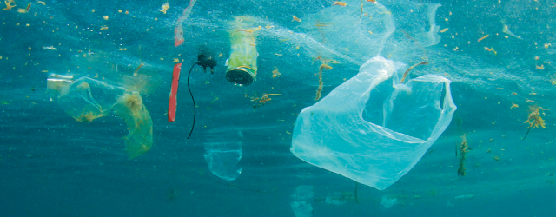
Mercredi 23 Octobre 2019
Conférence sur:
Gestion des Déchets Solides
et
Responsabilité Elargie du Producteur
Animée par:
Dr. Ing. Nassour Abdallah
M. Sc. Chaabane Wassim
A L’Institut
Supérieur de Biotechnologie de Sfax (ISBS)
Amphi Basma à partir de 9h
Soyez les Bienvenus

